Slide 1
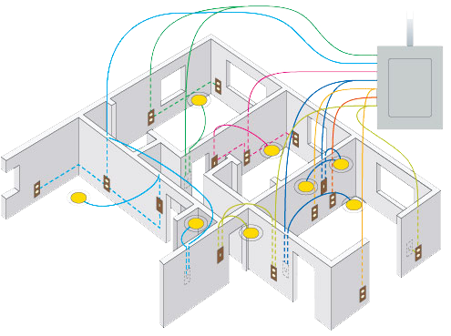
Теория
Электрических
Цепей

Slide 2
МЕТОД УЗЛОВЫХ НАПРЯЖЕНИЙ
I3
R3
I4
E3
1
2
R4
E4
I1
I6
R1
R2
R5
R6
I2
I5
E2
E6
0
0

Slide 3

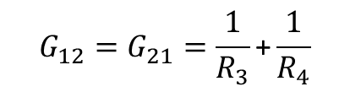
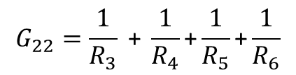


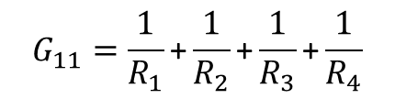
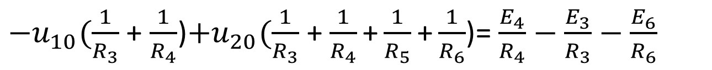
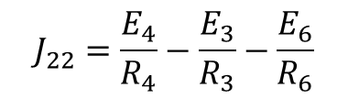
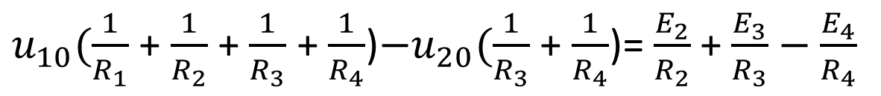


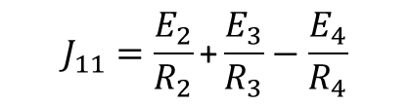
МЕТОД УЗЛОВЫХ НАПРЯЖЕНИЙ
$u_{10}(\frac{1}{R_{1}}$ + $\frac{1}{R_{2}}$ + $\frac{1}{R_{3}}$ + $\frac{1}{R_{4}}$)$−u_{20}(\frac{1}{R_{3}}$ + $\frac{1}{R_{4}}$)=$\frac{E_{2}}{R_{2}}$ + $\frac{E_{3}}{R_{3}}−\frac{E_{4}}{R_{4}}$
${−u}_{10}(\frac{1}{R_{3}}$ + $\frac{1}{R_{4}}$)$+u_{20}(\frac{1}{R_{3}}$ + $\frac{1}{R_{4}}\text{+}\frac{1}{R_{5}}\text{+}\frac{1}{R_{6}}$)= $\frac{E_{4}}{R_{4}}−\frac{E_{3}}{R_{3}}−\frac{E_{6}}{R_{6}}$
$$u_{10}G_{11}−u_{20}G_{12}=J11$$
$${−u}_{10}G_{21}+u_{20}G_{22}=J22$$
$$G$$
$$u$$
$$J$$
$$J_{11}$$
$$G_{11} G_{12} u10$$
$$J_{22}$$
$$G_{21} G_{22} u20$$
$$G_{11}=\frac{1}{R_{1}}\text{+}\frac{1}{R_{2}}\text{+}\frac{1}{R_{3}}\text{+}\frac{1}{R_{4}}$$
$$G_{12}=G_{21}=\frac{1}{R_{3}}\text{+}\frac{1}{R_{4}}$$
$$J_{11}=\frac{E_{2}}{R_{2}}\text{+}\frac{E_{3}}{R_{3}}−\frac{E_{4}}{R_{4}}$$
Где,
$$G_{22}=\frac{1}{R_{3}} \text{+} \frac{1}{R_{4}}\text{+}\frac{1}{R_{5}}\text{+}\frac{1}{R_{6}}$$
$$J_{22}=\frac{E_{4}}{R_{4}}−\frac{E_{3}}{R_{3}}−\frac{E_{6}}{R_{6}}$$

Slide 4

Алгоритм метода:
1. Определить сколько уравнений;
2. Получаем значение напряжения между узлами $u_{10}$ $u_{20}$;
3. Задаём направление тока. И записываем закон Ома;
4. Проверка: баланс мощностей.

Slide 5

Как действовать, если в схеме присутствуют источники тока?
I3
R3
E3
I4
1
2
R4
I6
I1
R1
R2
J4
R6
R5
I2
I5
J2
J6
(r =$∞)$
3
1
—нулевой узел

Slide 6
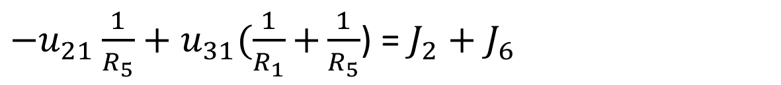
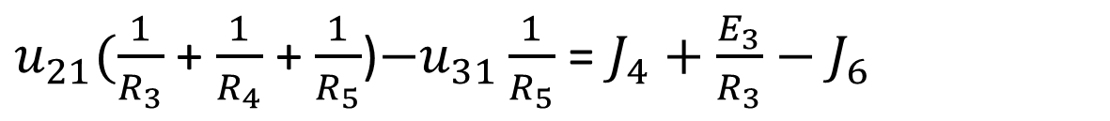

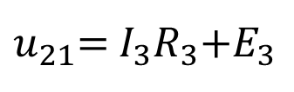

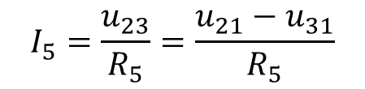
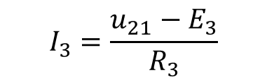
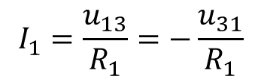

Как действовать, если в схеме присутствуют источники тока?
$u_{21}(\frac{1}{R_{3}}$ + $\frac{1}{R_{4}}$ + $\frac{1}{R_{5}}$)$−u_{31}\frac{1}{R_{5}}$ = $J_{4}+\frac{E_{3}}{R_{3}}−J_{6}$
?
$u_{21}$и $u_{31}$
${−u}_{21}\frac{1}{R_{5}}+u_{31}(\frac{1}{R_{1}}\text{+}\frac{1}{R_{5}}$) = $J_{2}+J_{6}$
После того, как нашли $u_{21}$и $u_{31}$и находим токи:
$$I_{1}=\frac{u_{13}}{R_{1}}=−\frac{u_{31}}{R_{1}}$$
$u_{21}$=${I_{3}R}_{3}$+$E_{3}$
$$I_{5}=\frac{u_{23}}{R_{5}}=\frac{u_{21}−u_{31}}{R_{5}}$$
$$I_{3}=\frac{u_{21}−E_{3}}{R_{3}}$$
Т.к. $\frac{1}{R_{2}+∞}=0 ≫ R_{2}$ можно исключить
Т.к. $\frac{1}{R_{6}+∞}=0 ≫ R_{6}$ можно исключить

Slide 7
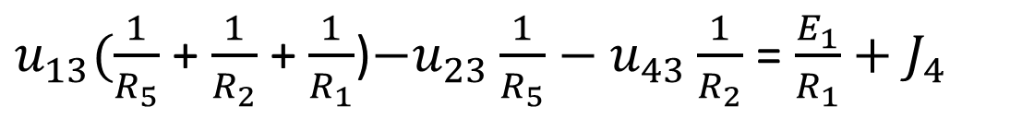
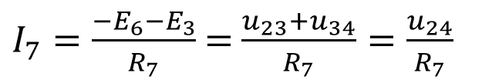

Как действовать, если в схеме присутствуют источники напряжения без сопротивлений?
2
R5
I5
E6
I6
R7
Если есть несколько источников(E), включенных без сопротивления(R), и эти источники имеют гальваническую связь, то нулевым узлом выбирается узел, общий для источников.
R4
3
1
J4
I7
R2
E3
4
$I_{7}=\frac{−E_{6}−E_{3}}{R_{7}}$ $=$ $\frac{u_{23}+u_{34}}{R_{7}}=\frac{u_{24}}{R_{7}}$
R1
E1
$u_{23}$= $−$E6 ; $u_{43}$= E3
$u_{13}(\frac{1}{R_{5}}$ + $\frac{1}{R_{2}}$ + $\frac{1}{R_{1}}$)$−u_{23}\frac{1}{R_{5}}−u_{43}\frac{1}{R_{2}}$ = $\frac{E_{1}}{R_{1}}+J_{4}$

Slide 8
Как быть если метод узловых напряжений не позволяет составить уравнения
Требуется преобразование:
2
R5
R7
E6
1
3
E9
R8
4
R1
E1

Slide 9
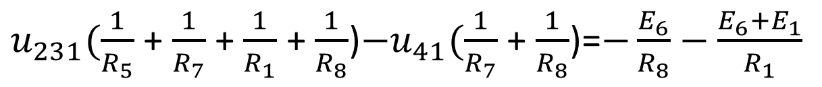
Как быть если метод узловых напряжений не позволяет составить уравнения
2
I6
I7
R5
I5
R7
1
3
E6
E9
E6
R8
4
R1
E1
$u_{231}(\frac{1}{R_{5}}$ + $\frac{1}{R_{7}}$ + $\frac{1}{R_{1}}$ + $\frac{1}{R_{8}}$)$−u_{41}(\frac{1}{R_{7}}$ + $\frac{1}{R_{8}}$)=$−\frac{E_{6}}{R_{8}}−\frac{E_{6}+E_{1}}{R_{1}}$

Slide 10









МЕТОД КОНТУРНЫХ ТОКОВ
I2
R2
E2
$$I_{1}R_{1}+I_{4}R_{4}+I_{6}R_{6}=−E_{1}$$
I4
I5
$$I_{2}R_{2}+I_{5}R_{5}−I_{4}R_{4}=E_{2}$$
$$J_{2к}$$
$$I_{3}R_{3}−I_{6}R_{6}−I_{5}R_{5}=E_{3}$$
R4
R5
2
3
4
Количество уравнений:
n=b-(y-1)
y-количество узлов
b-количество ветвей
E3
R1
$$J_{1к}$$
R6
$$J_{3к}$$
I1
I6
I3
$$I_{4}=I_{1}{−I}_{2}$$
$$I_{5}=I_{2}{−I}_{3}$$
$$I_{6}=I_{1}{−I}_{3}$$
E1
1
R3

Slide 11





На примере первого уравнения покажем, как получается выражение для контурного тока. Подставим $I_{4}$ и $I_{6}$:
$$I_{1}R_{1}+(I_{1}−I_{2})R_{4}+(I_{1}−I_{3})R_{6}=−E_{1}$$
$$I_{1}(R_{1}+R_{4}+R_{6})−I_{2}R_{4}−I_{3}R_{6}=−E_{1}$$
Отсюда:
$$I_{1}R_{11}+I_{2}R_{12}+I_{3}R_{13}=E_{11}$$
Где:
$$R_{11}=R_{1}+R_{4}+R_{6}$$
Суммарное сопротивление контура
$R_{12}=$ ${−R}_{4}$
Сопротивления ветвей, общих для двух контуров
$$E_{11}=−E_{1}$$
Контурная ЭДС
$$R_{13}={ −R}_{6}$$

Slide 12


















МЕТОД КОНТУРНЫХ ТОКОВ
$$I_{1к}R_{11}+I_{2к}R_{12}+I_{3к}R_{13}=E_{11}$$
$$I_{1к}R_{21}+I_{2к}R_{22}+I_{3к}R_{23}=E_{22}$$
$$I_{1к}R_{31}+I_{2к}R_{32}+I_{3к}R_{33}=E_{33}$$
$$R_{11} R_{12}… R_{1n}$$
$$J_{1к}$$
$$E_{11}$$
$$R$$
$$J$$
$$E$$
$$R_{21} R_{22}… R_{2n}$$
$$J_{2к}$$
$$E_{22}$$
$$R_{n1} R_{n2}… R_{nn}$$
$$J_{3к}$$
$$E_{nn}$$
${I_{1}=J}_{1к}$ ;
$${I_{2}=J}_{2к} ;$$
$${I_{3}=J}_{3к}$$
$${I_{4}=J}_{1к}−J_{1к} ;$$
${I_{5}=J}_{2к}$ $− J_{3к} ;$
${I_{6}=J}_{1к}−$ $J_{3к}$

Slide 13


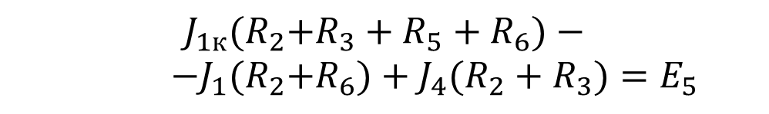


I3
R3
R5
I5
2
J4
$$J_{1к}{(R}_{2}+R_{3}+R_{5}+R_{6})−$$
$${ −J}_{1}{(R}_{2}+R_{6})+J_{4}(R_{2}+R_{3})=E_{5}$$
$$J_{1к}$$
E5
$$I_{6}=J_{1к}{−J}_{1}$$
R2
R6
$$I_{3}=J_{1к}+J_{4}$$
1
3
$$I_{2}=J_{1}−J_{1к}{−J}_{4}$$
I2
I6
R1
4
J1

Slide 14
Основные правила:
1. Через источник тока может быть проведён только 1 контур. Причём значение контурного тока равно значению источника тока;
2. Контур не может быть проведён чрез 2 источника тока;
3. Искомый контурный ток не может проходить через источники тока;

Slide 15






Распределение напряжения вдоль цепи с сопротивлениями и источниками напряжения
I2
R2
3
4
E1
R3
R4
E5
I1
5
I5
2
R1
R5
E4
1
6
$$u_{12}=I_{1}R_{1};$$
$$u_{34}=I_{2}R_{2};$$
$$u_{56}=−I_{5}R_{5};$$
Обход по
$$u_{23}={−E}_{1};$$
$$u_{45}=E_{5};$$
$$u_{61}=E_{4}$$

Slide 16
Распределение напряжения вдоль цепи с сопротивлениями и источниками напряжения
u
3
6
4
1
1
R1
R2
R5
R
3
4
E1
R2
5
E5
R3
R4
2
2
5
R1
E4
R5
1
6

Slide 17
Использование метода суперпозиции (метода наложения)
3
Метод суперпозиции (наложения) — метод расчёта электрических цепей, основанный на там, что ток в каждой из ветвей линейной электрической цепи при всех включённых генераторах равен алгебраической сумме токов в этой же ветви, полученных при включении каждого из генераторов по очереди и отключении остальных.
R1
R3
1
2
J5
R2
R4
E6
4

Slide 18
Использование метода суперпозиции (метода наложения)
3
Метод суперпозиции (наложения) — метод расчёта электрических цепей, основанный на там, что ток в каждой из ветвей линейной электрической цепи при всех включённых генераторах равен алгебраической сумме токов в этой же ветви, полученных при включении каждого из генераторов по очереди и отключении остальных.
I11
I31
R1
R3
1
2
I61
J5
I21
I41
R2
R4
4

Slide 19
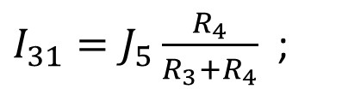
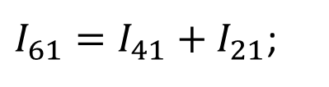
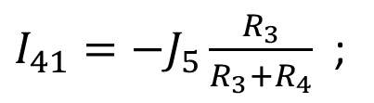
Использование метода суперпозиции (метода наложения)
I31
1
R3
4
R1
2
I41
3
1
J5
R4
R2
I11
I31
Используя «правило плеч» находим:
R1
R3
${I_{31}=J}_{5}\frac{R_{4}}{R_{3}+R_{4}}$ ;
I21
I61
${I_{41}=−J}_{5}\frac{R_{3}}{R_{3}+R_{4}}$ ;
J5
I41
R2
R4
${I_{61}=I}_{41}+I_{21}$;
Исходная схема

Slide 20
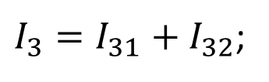
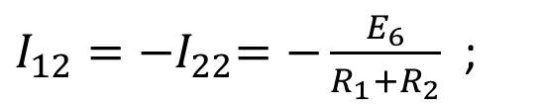
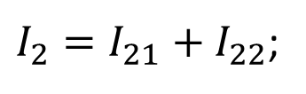
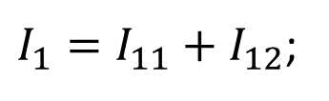


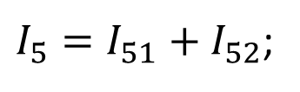
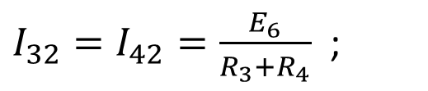
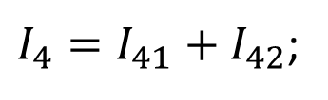
Использование метода суперпозиции (метода наложения)
$I_{12}={−I}_{22}=−\frac{E_{6}}{R_{1}+R_{2}}$ ;
2
3
$I_{32}=I_{42}=\frac{E_{6}}{R_{3}+R_{4}}$ ;
R1
R3
$$I_{62}=I_{22}+I_{42}$$
I12
I32
Ответ:
$I_{1}=I_{11}+I_{12}$;
$I_{2}=I_{21}+I_{22}$;
I22
I42
$I_{3}=I_{31}+I_{32}$;
R2
R4
E6
$I_{4}=I_{41}+I_{42}$;
I62
$I_{5}=I_{51}+I_{52}$;
$$I_{6}=I_{61}+I_{62}$$
4

Slide 21
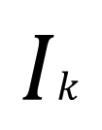

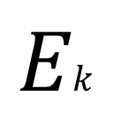
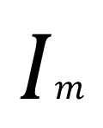

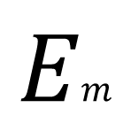
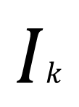


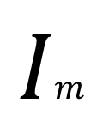

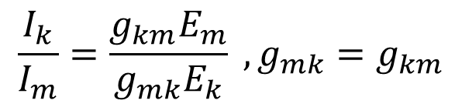
Входные и взаимные проводимости ветвей.
$$Ik$$
Один источник энергии
П
$$Im$$
$$g_{kk}=\frac{I_{k}}{E_{k}}$$
входные
проводимости
$$Ek$$
$$g_{mm}=\frac{I_{m}}{E_{m}}$$
П
$$Im$$
$$g_{mk}=\frac{I_{m}}{E_{k}}$$
взаимные
проводимости
$$Ik$$
$$g_{km}=\frac{I_{k}}{E_{m}}$$
$$Em$$
Теорема взаимности или обратимости:
$$E_{m}=E_{k};$$
$$\frac{I_{k}}{I_{m}}=\frac{g_{km}E_{m}}{g_{mk}E_{k}} ,g_{mk}=g_{km}$$

Slide 22



Метод преобразования
Преобразование пассивного треугольника в пассивную звезду
I1
I1
1
1
R1
R31
I12
R12
I31
R3
R2
I23
R23
2
3
I3
I2
2
3
I3
I2
$$I_{12}R_{12}+I_{23}R_{23}+I_{31}R_{31}=0$$
$$I_{31}=I_{12}−I_{1};$$
$$I_{23}=I_{12}+I_{2}$$
Для узлов 1 и 2.

Slide 23
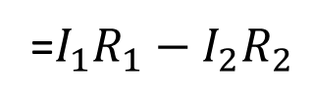
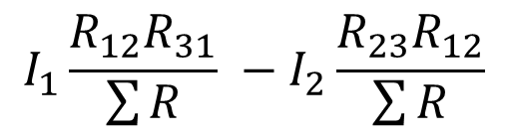

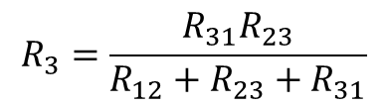

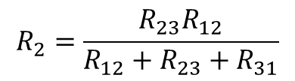


Метод преобразования
Преобразование пассивного треугольника в пассивную звезду
После подстановки получим:
$$I_{12}R_{12}+I_{12}R_{23}+I_{2}R_{23}+I_{12}R_{31}−I_{1}R_{31}=0$$
$$I_{12}=\frac{I_{1}R_{31}−I_{2}R_{23}}{R_{12}+R_{23}+R_{31}}$$
$$u_{12} =I_{12}R_{12}$$
$u_{12} =I_{1}R_{1}$ - $I_{2}R_{2}$
$$I_{1}\frac{R_{12}R_{31}}{\sum{R}} −I_{2}\frac{R_{23}R_{12}}{\sum{R}}$$
=$I_{1}R_{1}−I_{2}R_{2}$
$$R_{1}=\frac{R_{12}R_{31}}{R_{12}+R_{23}+R_{31}}$$
$$R_{2}=\frac{R_{23}R_{12}}{R_{12}+R_{23}+R_{31}}$$
$$R_{3}=\frac{R_{31}R_{23}}{R_{12}+R_{23}+R_{31}}$$

Slide 24




Метод преобразования
Преобразование схемы активный треугольник в активную звезду
I1
I1
J31
1
J311
1
E31
J12
R12
J121
R12
E12
R31
R31
R23
E23
R23
3
2
3
2
I3
I2
I3
J231
I2
J23
J12
$$J_{121}=J_{120}+J_{12}$$
$$J_{231}=J_{23}+\frac{E_{23}}{R_{23}}$$
J120
$$\frac{E_{12}}{R_{12}}=J_{120}$$
$$J_{311}=J_{31}+\frac{E_{31}}{R_{31}}$$
R12

Slide 25



Метод преобразования
Преобразование схемы активный треугольник в активную звезду
$$R_{1}=\frac{R_{12}R_{31}}{R_{12}+R_{23}+R_{31}}$$
$$R_{3}=\frac{R_{31}R_{23}}{R_{12}+R_{23}+R_{31}}$$
I1
$$R_{2}=\frac{R_{23}R_{12}}{R_{12}+R_{23}+R_{31}}$$
1
R1
J121
J311
J121
R3
R2
R1
J121
J231
R2
3
2
I3
I2
R3

Slide 26




Метод преобразования
Преобразование схемы активный треугольник в активную звезду
I1
1
1
Е1
$$E_{121}=R_{1}J_{121}$$
R1
$$E_{311}=R_{1}J_{311}$$
R3
R2
Е3
Е2
R1
3
2
$$E_{1}=E_{121}−E_{311}=R_{1}\left(\frac{E_{12}}{R_{12}}+J_{12}\right)−R_{1}\left(\frac{E_{31}}{R_{31}}+J_{31}\right)=R_{1}\left(\frac{E_{12}}{R_{12}}−\frac{E_{31}}{R_{31}}+J_{12}−J_{31}\right)$$
$$E_{2}=R_{2}\left(\frac{E_{23}}{R_{23}}−\frac{E_{12}}{R_{12}}+J_{23}−J_{12}\right)$$
$$E_{3}=R_{3}\left(\frac{E_{31}}{R_{31}}−\frac{E_{23}}{R_{23}}+J_{31}−J_{23}\right)$$

Slide 27






Метод преобразования
Преобразование пассивной звезды в пассивный треугольник
I1
I1
1
1
R1
R31
R12
R3
R2
I31
I12
I23
I3
I2
3
2
3
R23
2
I3
I2
В результате преобразования треугольника в звезду мы получили:
$$R_{1}=\frac{R_{12}R_{31}}{R_{12}+R_{23}+R_{31}}$$
$$R_{2}=\frac{R_{23}R_{12}}{R_{12}+R_{23}+R_{31}}$$
$$R_{3}=\frac{R_{31}R_{23}}{R_{12}+R_{23}+R_{31}}$$
Решение системы уравнений по отношению к $R_{12}, R_{23}, R_{31}$:
$$R_{12}=R_{1}+R_{2}+\frac{R_{1}R_{2}}{R_{3}}$$
$$R_{23}=R_{2}+R_{3}+\frac{R_{2}R_{3}}{R_{1}}$$
$$R_{31}=R_{3}+R_{1}+\frac{R_{3}R_{1}}{R_{2}}$$

Slide 28



Метод преобразования
Преобразование схемы активная звезда в активный треугольник
I1
1.Превращение источника тока
в источник напряжения;
2.Преобразование пассивной звезды в треугольник
1
J1
E1
$$E_{10}=E_{1}+J_{1}R_{1}$$
I1
$$E_{20}=E_{2}+J_{2}R_{2}$$
1
R1
E10
$$E_{30}=E_{3}+J_{3}R_{3}$$
R3
R2
R1
J3
R2
R3
E3
E2
E30
E20
3
J2
2
3
2
I3
I2
I3
I2

Slide 29



Метод преобразования
Преобразование активной звезды в активный треугольник
Е10
1
1
Е10
Е10
R31
R12
R31
R12
R23
3
2
Е30
Е20
Е30
Е20
Е30
R23
Е20
3
2
$$R_{12}=R_{1}+R_{2}+\frac{R_{1}R_{2}}{R_{3}}$$
$$E_{12}=E_{10}−E_{20}=E_{1}+J_{1}R_{1}−E_{2}−J_{2}R_{2}$$
$$R_{23}=R_{2}+R_{3}+\frac{R_{2}R_{3}}{R_{1}}$$
$$E_{23}=E_{20}−E_{30}=E_{2}+J_{2}R_{2}−E_{3}−J_{3}R_{3}$$
$$E_{31}=E_{30}−E_{10}=E_{3}+J_{3}R_{3}−E_{1}−J_{1}R_{1}$$
$$R_{31}=R_{3}+R_{1}+\frac{R_{3}R_{1}}{R_{2}}$$

Slide 30







Метод эквивалентного генератора
Метод эквивалентного генератора напряжения(МЭГН)
1
1
$$Rг$$
А
$$Rн$$
$$Rн$$
$$Eг$$
2
2
1
1
$$Rг$$
А
П
=
$$Eг$$
$$Uxx$$
2
2

Slide 31








Метод эквивалентного генератора
Метод эквивалентного генератора напряжения(МЭГН)
=
1
$$Ег$$
$$Ег$$
А
А
$$Rн$$
2
I
I
1
1
+
$$Ег$$
А
$$Ег$$
П
$$Rн$$
$$Rн$$
2
2
$$I=0$$

Slide 32






Метод эквивалентного генератора
Метод эквивалентного генератора напряжения(МЭГН)
I
1
1
I
П
$$Ег$$
=
$$Ег$$
2
$$Rн$$
$$Rг$$
$$Rн$$
$$I=\frac{U_{xx}}{R_{ г}+R_{н}}$$
2

Slide 33


Метод эквивалентного генератора
Метод эквивалентного генератора напряжения(МЭГН)
АЛГОРИТМ ПРИМЕНЕНИЯ:
1.Выбирается ветвь, в которой нужно определить ток;
2.Задаётся направление тока;
3.Определить напряжение холостого хода (разрывается ветвь, в которой нужно определить ток) - Uxx;
4.Для схемы с исключённой ветвью все источники энергии исключаются и определяются по отношению зажимов - Rг;
5.По формуле определяется ток в ветви.
1
2
$$I=\frac{Uxx}{Rг+Rн}$$

Slide 34



Метод эквивалентного генератора
Метод эквивалентного генератора напряжения(МЭГН)
1
R1
R3
+
-
I
R1
1
R3
R2
E1
J3
Uxx
J3
E1
2
2
1
$$u_{xx}={−J}_{3}R_{1}+E_{1}$$
R1
$$R_{г}=R_{1}$$
$$I=\frac{U_{xx}}{R_{ г}+R_{2}}$$
2

Slide 35









Метод эквивалентного генератора
Метод эквивалентного генератора тока(МЭГТ)
1
А
$$\frac{E_{г}}{R_{г}}=J_{г}=J_{кз}$$
$$Rг$$
$$Rн$$
$$Jг$$
$$Rн$$
$$I=\frac{J_{кз}R_{г}}{R_{г}+R_{н}}$$
2
1
1
$$I_{кз}=J_{кз}$$
$$Rг$$
А
П
$$I=\frac{J_{кз}R_{г}}{R_{г}{+R}_{н}}$$
2
2

Slide 36






Метод эквивалентного генератора
R2
J2
R2
J2
I4
I4
I5
I5
3
1
4
3
1
4
R4
R5
R4
R5
E1
I6
I6кз
E1
I6кз
E3
E3
R6
R1
2
R1
2
$$u_{321}\left(\frac{1}{R_{4}}+\frac{1}{R_{1}}\right)=−J_{2}+\frac{E_{1}}{R_{1}}$$
$$\frac{E_{3}}{R_{5}}=I_{5}$$
$u_{42}=E_{3}$;
$\frac{u_{31}}{R_{4}}=I_{4}$;
$u_{41}=E_{3}$;
$I_{6кз}$=$I_{4}+I_{5}$

Slide 37


Метод эквивалентного генератора
1
R4
R5
$$R_{г}=\frac{(R_{1}+R_{4})R_{5}}{R_{1}+R_{4}+R_{5}}$$
$$I_{6}=\frac{R_{г}I_{6кз}}{R_{г}+R_{6}}$$
R1
2

